Slide 1
KEAMANAN INFORMASI 03. SISTEM KEAMANAN INFORMASI DAN INTERNET
Doni Abdul Fatah
github.com/doniaft
Universitas Trunojoyo Madura

Slide 2
Pokok Bahasan
01. Pengantar Keamanan Informasi
02. Pemodelan Serangan (Attack Tree)
04. Autentikasi
05. Kontrol Akses
03. Sistem Keamanan Informasi dan Internet
07. Network Attack
06. Firewall dan Intrusion Detection System
10. Biometric Authentication
12. Protokol Keamanan
09. Kriptografi Asimetrik
13. Malware & Computer Forensics
14. UAS
11. Public Key Infrastructure
08. Kriptografi

Slide 3
01. Keamanan Informasi
Pemodelan Serangan (Attack Tree)
Sistem Keamanan Informasi dan Internet
Contact
Referensi

Slide 4
Tujuan Penyerang
Memperoleh akses yang bukan haknya
Mencapai level administratif
Merusak data penting
Kepuasan pribadi
Tujuan kriminal
Mencari kelemahan sistem untuk perbaikan

Slide 5
2) Pemodelan Serangan (Attack Tree)

Slide 6
Karakteristik Penyusup
The Curious (Si Ingin Tahu)
Tipe penyusup ini pada dasarnya tertarik menemukan jenis sistem dan data yang anda miliki.
The Malicious (Si Perusak)
Tipe penyusup ini berusaha untuk merusak sistem anda, atau merubah web page anda, atau sebaliknya membuat waktu dan uang anda kembali pulih.

Slide 7
Karakteristik Penyusup
The High-Profile Intruder (Si Profil Tinggi)
Tipe penyusup ini berusaha menggunakan sistem anda untuk memperoleh popularitas dan ketenaran.
Dia mungkin menggunakan sistem profil tinggi anda untuk mengiklankan kemampuannya
The Competition (Si Pesaing)
Tipe penyusup ini tertarik pada data yang anda miliki dalam sistem anda.
Ia mungkin seseorang yang beranggapan bahwa anda memiliki sesuatu yang dapat menguntungkannya secara keuangan atau sebaliknya

Slide 8
Keamanan Sistem Macam keamanan sistem
Keamanan eksternal / external security
Berkaitan dengan pengamanan fasilitas komputer dari penyusup dan bencana seperti kebakaran /kebanjiran.
Keamanan interface pemakai / user interface security
Berkaitan dengan indentifikasi pemakai sebelum pemakai diijinkan mengakses program dan data yang disimpan
Keamanan internal / internal security
Berkaitan dengan pengamanan beragam kendali yang dibangun pada perangkat keras dan sistem operasi yang menjamin operasi yang handal dan tak terkorupsi untuk menjaga integritas program dan data.

Slide 9
Lingkup Security Pengamanan Sistem Komputer
Pengamanan secara fisik
wujud komputer yang bisa dilihat dan diraba (misal : monitor, CPU, keyboard, dan lain-lain).
Menempatkan sistem komputer pada tempat atau lokasi yang mudah diawasi dan dikendalikan, pada ruangan tertentu yang dapat dikunci dan sulit dijangkau orang lain sehingga tidak ada komponen yang hilang.

Slide 10
Lingkup Security Pengamanan Sistem Komputer
Pengamanan akses
lagging (penguncian) dan sistem operasi jaringan.
Tujuannya untuk mengantisipasi kejadian yang sifatnya disengaja atau tidak disengaja, seperti kelalaian atau keteledoran pengguna yang seringkali meninggalkan komputer dalam keadaan masih menyala atau jika berada pada jaringan komputer masih berada dalam logon user .
Pada komputer jaringan pengamanan komputer adalah tanggungjawab administrator yang mampun mengendalikan dan mendokumentasi seluruh akses terhadap sistem komputer dengan baik.

Slide 11
Lingkup Security Pengamanan Sistem Komputer
Pengamanan data
Pengamanan data dilakukan dengan menerapkan sistem tingkatan atau hierarki akses dimana seseorang hanya dapat mengakses data tertentu saja yang menjadi haknya.
Untuk data yang sifatnya sangat sensitif dapat menggunakan password (kata sandi).
Pengamanan komunikasi jaringan
Pengamanan komunikasi jaringan dilakukan dengan menggunakan kriptografi dimana data yang sifatnya sensitif di-enkripsi atau disandikan terlebih dahulu sebelum ditransmisikan melalui jaringan tersebut.

Slide 12
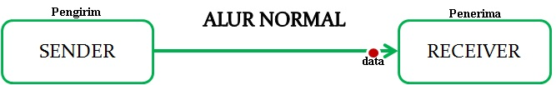
Security Attack Model W.Stallings, "Network & Internetwork Security", Prentice Hall, 1995.
Interruption (Interupsi)
Interception (Pengalihan)
Modification (Pengubahan)
Fabrication (Pemalsuan)

Slide 13
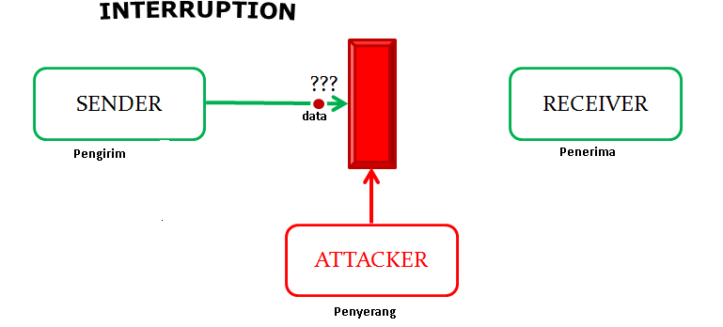
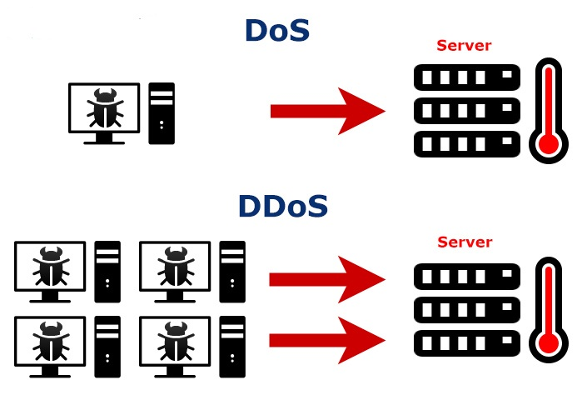
Security Attack Model W.Stallings, "Network & Internetwork Security", Prentice Hall, 1995.
Pengerusakan informasi yang dikirimkan dalam jaringan, sehingga terpotong di tengah jalan dan gagal sampai ke tujuan
DOS menghabiskan sumber (resource) oleh komputer
sampai komputer tidak dapat menjalankan fungsinya
dengan benar.)
DDOS (jenis serangan Denial of Service(DOS)
menggunakan banyak host "dipaksa" menjadi zombie)
untuk menyerang satu buah host target sebuah jaringan.

Slide 14
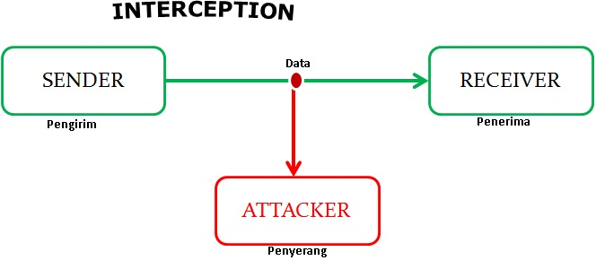
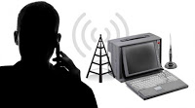
Security Attack Model W.Stallings, "Network & Internetwork Security", Prentice Hall, 1995.
Tidak memiliki hak akses, user, program, atau komputer, menyusup untuk mengakses sistem.
Wiretapping (penyadapan), (suatu kejahatan yang berupa
penyadapan saluran komunikasi khususnya jalur
yang menggunakan kabel.)
Sniffing, (adalah penyadapan terhadap lalu lintas
data pada suatu jaringan komputer.)

Slide 15
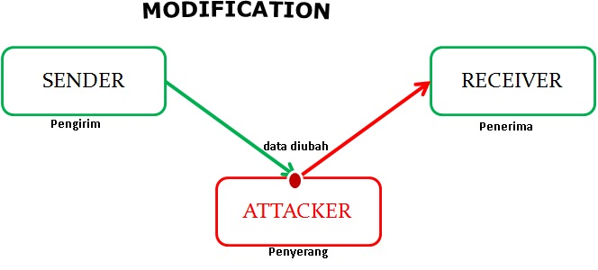
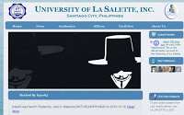
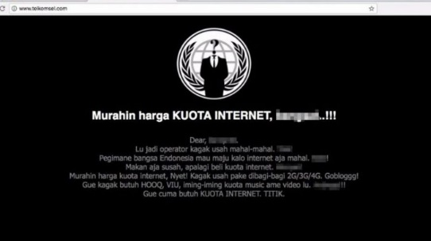
Security Attack Model W.Stallings, "Network & Internetwork Security", Prentice Hall, 1995.
Pihak yang tidak memiliki hak akses, menyusup ke sistem, dapat juga mengubah isi aset.
Serangan pengubahan (integrity) suatu informasi.
Mengubah tampilan website (defacing),
menempelkan Trojan (virus) pada web atau email, atau pemakai lain yang mengubah informasi tanpa izin, “man in the middle attack” dimana seseorang menempatkan diri di tengah pembicaraan dan menyamar sebagai orang lain.

Slide 16
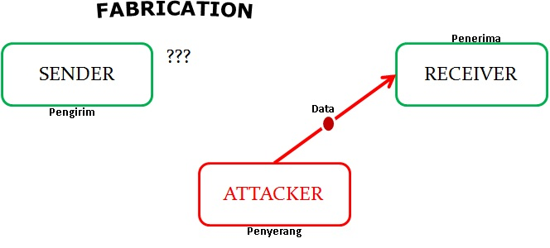
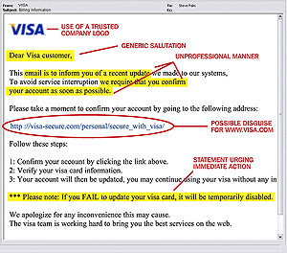
Security Attack Model W.Stallings, "Network & Internetwork Security", Prentice Hall, 1995.
seseorang yang tidak memiliki hak akses, memasukkan suatu objek palsu ke dalam sistem yang ada.
Serangan ini menyerang keaslian (authentication) suatu informasi
Phising Mail (memasukkan pesan-pesan palsu seperti e-mail palsu ke dalam jaringan komputer.)

Slide 17
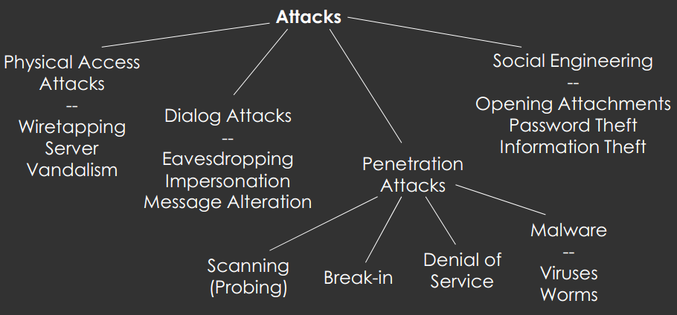
Jenis Serangan

Slide 18
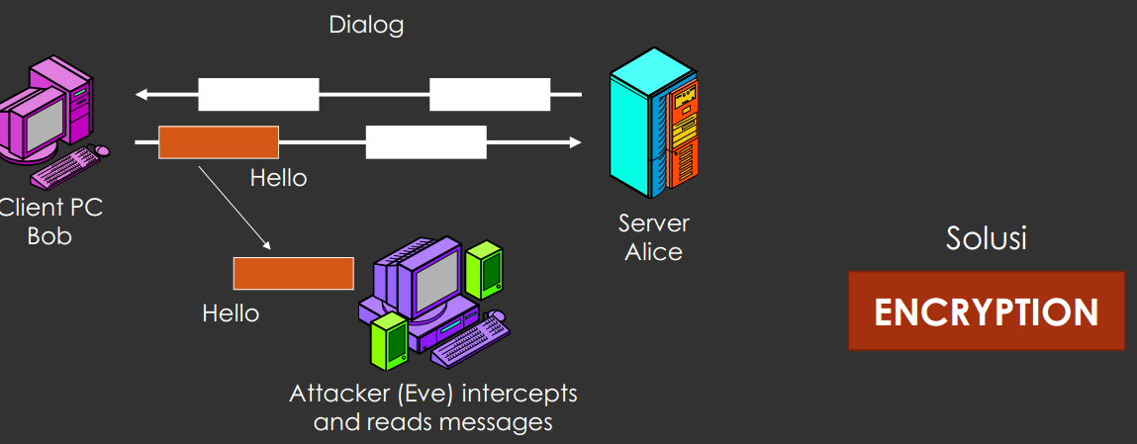
Dialog Attacks: Eavesdropping on a Dialog

Slide 19
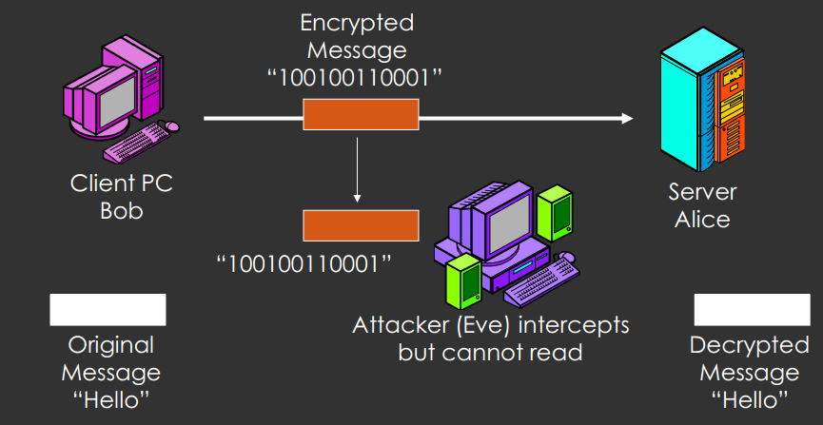
Dialog Attacks: Encryption for Confidentiality

Slide 20
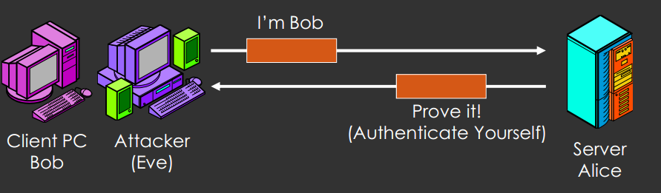
Dialog Attacks: Impersonation dan Authentication

Slide 21
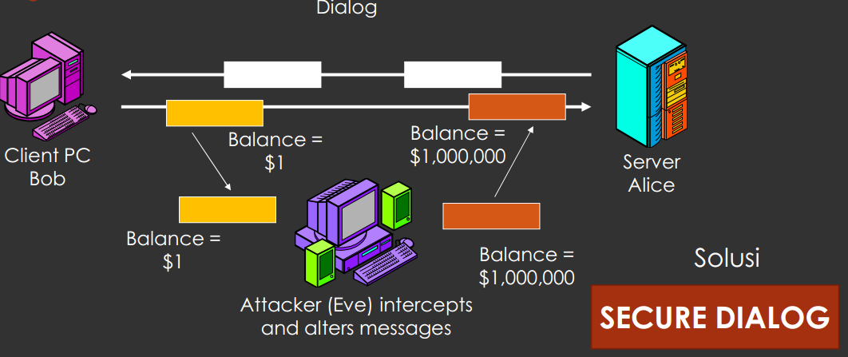
Dialog Attacks: Message Alteration

Slide 22
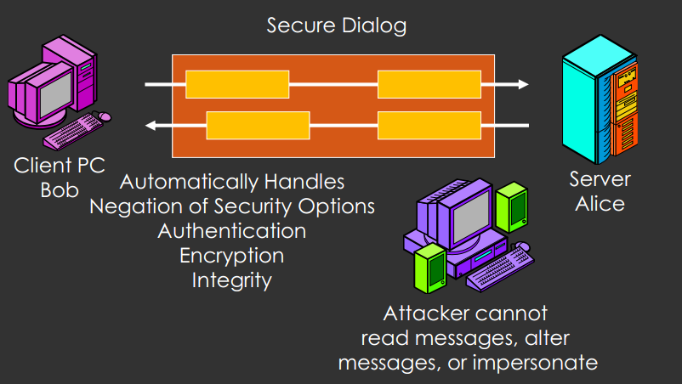
Dialog Attacks: Secure Dialog System

Slide 23
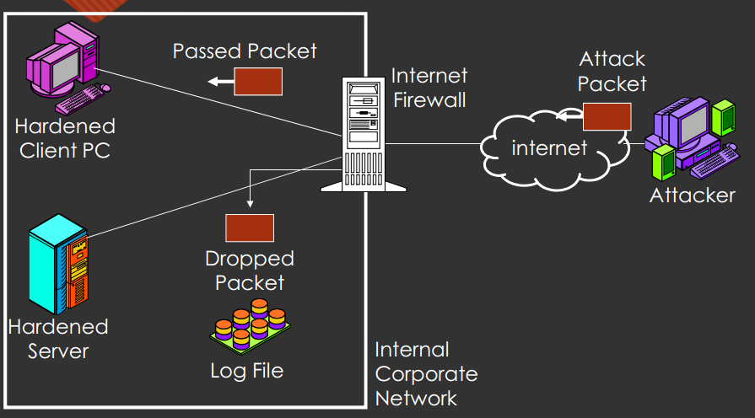
Network Penetration Attacks :

Slide 24
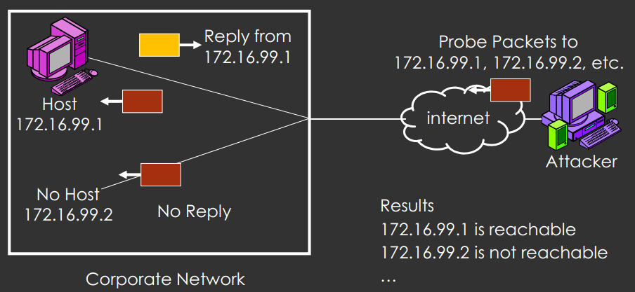
Network Penetration Attacks : Scanning (Probing)

Slide 25
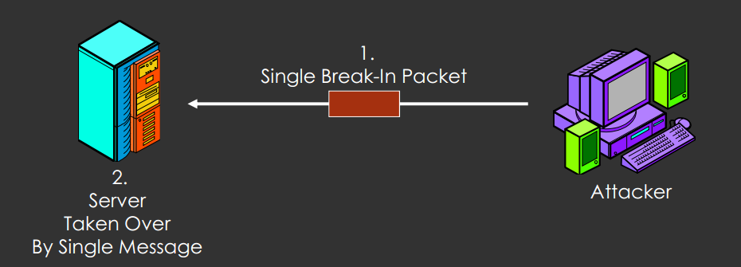
Network Penetration Attacks : Single Message Break-in

Slide 26
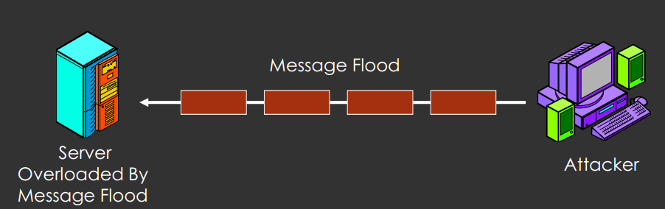
Network Penetration Attacks : Denial-of Service (DoS)

Slide 27
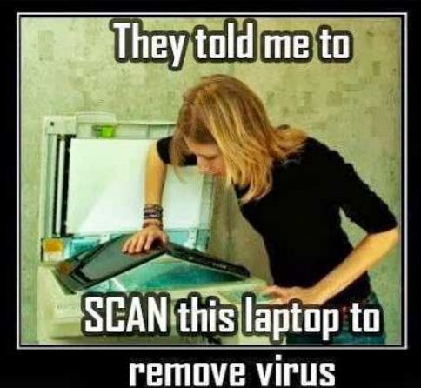
Scanning & Probing

Slide 28
Port Scanning
Port scanning adalah proses koneksi ke port-port TCP atau UDP pada host yang menjadi target untuk menentukan service apa yang sedang berjalan (listening).
Dengan mengidentifikasi port-port yang listening ini kita dapat menentukan jenis aplikasi dan sistem operasi apa yang digunakan pada host tersebut.
Service yang dalam status listening ini memungkinkan orang yang tidak berhak menerobos ke dalam host tersebut.

Slide 29
Well Known Ports
“The Well Known Ports are assigned by the IANA and on most systems can only be used by system (or root) processes or by programs executed by privileged users.”
Mekanisme yang mengizinkan sebuah komputer untuk mendukung beberapa sesi koneksi dengan komputer lainnya dan program di dalam jaringan.
Daftar port yang umum digunakan:
Port 20,21 – FTP, data dan Control
Port 22 – SSH
Port 23 – Telnet
Port 25 – SMTP
Port 53 – DNS
Port 80 – HTTP
Port 443 – HHTPS

Slide 30
Tools Scanning
Netstat
Merupakan utility yang powerfull untuk mengamati current state pada server, service apa yang listening untuk incoming connection, interface mana yang listening, siapa saja yang terhubung.
Nmap
Merupakan software scanner yang paling tua yang masih dipakai sampai sekarang.
Nessus
Merupakan suatu tools yang powerfull untuk melihat kelemahan port yang ada pada komputer kita dan komputer lain. Nessus akan memberikan report secara lengkap apa kelemahan komputer kita dan bagaimana cara mengatasinya.

Slide 31
Hasil Scan
Open atau Accepted
Host mengirim reply yang menunjukkan service “listening” pada port
Closed, Denied, atau Not Listening
Host mengirim reply yang menunjukkan koneksi akan ditolak pada port tersebut
Filtered, Dropped, atau Blocked
Tidak ada reply dari host

Slide 32
Tipe Scanning
TCP Connect scan (-sT)
Jenis scan ini terhubung ke port host target dan menyelesaikan three-way handshake (SYN, SYN/ACK dan ACK). Scan ini mudah terdeteksi oleh pengelola host target.
TCP SYN scan (-sS)
Teknik ini dikenal sebagai half-opening scanning karena suatu koneksi penuh tidak sampai terbentuk. Suatu paket SYN dikirimkan ke port host target. Bila SYN/ACK diterima dari port host target, maka kita dapat mengambil kesimpulan bahwa port tersebut dalam status listening. Jika RST/ACK diterima, biasanya menunjukkan bahwa port tersebut tidak listening.

Slide 33
Tipe Scanning (contd – 1)
TCP FIN scan (-sF)
Teknik ini mengirim suatu paket FIN ke port sasaran. Berdasarkan RFC 793, sistem sasaran akan mengirim balik suatu RST untuk setiap port yang tertutup. Teknik ini hanya dapat dipakai pada stack TCP/IP berbasis UNIX.
TCP Xmas tree scan (-sX)
Teknik ini mengirimkan suatu paket FIN, URG, dan PUSH ke port sasaran. Berdasarkan RFC 793, sistem sasaran akan mengembalikan suatu RST untuk semua port yang tertutup.

Slide 34
Tipe Scanning (contd – 2)
TCP Null scan (-sN)
Teknik ini membuat off semua flag. Berdasarkan RFC 793, sistem sasaran akan mengirim balik suatu RST untuk semua port yang tertutup.
TCP ACK scan (-sA)
Teknik ini digunakan untuk memetakan set aturan firewall. Dapat membantu menentukan apakah firewall itu merupakan suatu simple packet filter yang membolehkan hanya koneksi-koneksi tertentu (koneksi dengan bit set ACK) atau suatu firewall yang menjalankan advance packet filtering.

Slide 35
Tipe Scanning (contd – 3)
TCP Windows scan (-sW)
Teknik ini dapat mendeteksi port-port terbuka maupun terfilter/tidak terfilter pada sistem-sistem tertentu (sebagai contoh, AIX dan FreeBSD) sehubungan dengan anomali dari ukuran windows TCP yang dilaporkan.
TCP RPC scan (-sR)
Teknik ini spesifik hanya pada sistem UNIX dan digunakan untuk mendeteksi dan mengidentifikasi port RPC (Remote Procedure Call) dan program serta nomor versi yang berhubungan dengannya.

Slide 36
Social Engineering
Seni dan ilmu memaksa orang untuk memenuhi harapan anda (Benz)
Suatu pemanfaatan trik-trik psikologis hacker luar pada seorang user dari sebuah sistem komputer (Palumbo)
Mendapatkan informasi yang diperlukan (misalnya password) dari seseorang daripada merusak sebuah sistem (Berg)
Tujuan: mendapatkan akses tidak resmi pada sistem atau informasi untuk melakukan penipuan, intrusi jaringan, mata-mata industrial, pencurian identitas, atau secara sederhana untuk mengganggu sistem atau jaringan

Slide 37
Attack Tree
Remote File Inclusion (RFI)
PHP Injection
XSS (Cross Site Scripting)
Command Injections (injeksi perintah)
SQL INJECTION

Slide 38
Attack Tree Remote File Inclusion (RFI)
Serangan yang ditujukan kepada website yang memiliki celah keamanan yang biasanya menggunakan fungsi memanggil file melalui suatu inputan dinamis
Tujuan hacker melakukan serangan ini adalah menyisipkan script berbahaya dari domain luar biasanya berupa backdoor/shell ke dalam server target.
Akibat dari serangan ini adalah hacker dapat mengambil alih server, pencurian data/informasi, memodifikasi konten (deface).

Slide 39
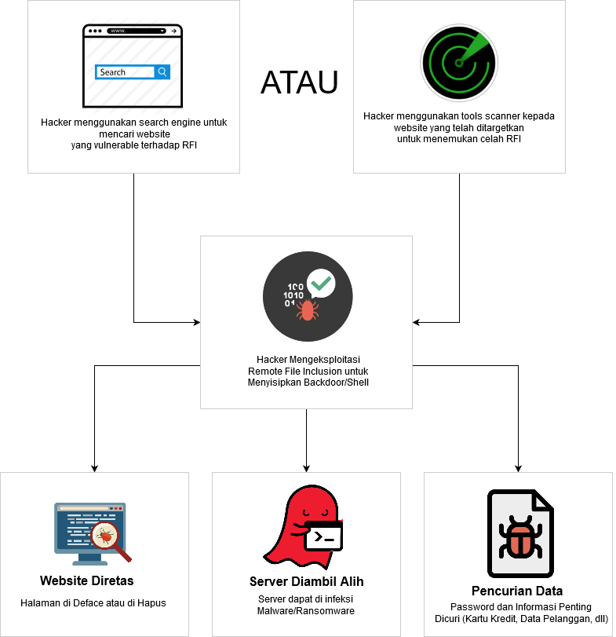
Attack Tree Remote File Inclusion (RFI)

Slide 40
Attack Tree PHP Injection
Sebuah tindakan untuk melakukan eksploitasi terhadap celah keamanan sebuah website dengan cara menginjeksi Shell hasil pengkodean bahasa PHP terhadap file yang terdapat pada website tersebut yang memiliki kelemahan ataupun kesalahan pemrograman/pengkodean.

Slide 41
Attack Tree XSS (Cross Site Scripting)
Jenis serangan injeksi code (code injection attack).
XSS dilakukan oleh penyerang dengan cara memasukkan kode HTML atau client script code lainnya ke suatu situs.
Serangan ini akan seolah-olah datang dari situs tersebut.
Akibat serangan ini antara lain penyerang dapat mem-bypass keamanan di sisi klien, mendapatkan informasi sensitif, atau menyimpan aplikasi berbahaya.

Slide 42
Attack Tree Command Injections (injeksi perintah)
Serangan dengan memasukkan kode tertentu pada web/aplikasi.
Injection umumnya dilakukan pada form login atau form input. Selain itu ada juga yang dilakukan pada alamat web.
Tujuan akhir serangan adalah mendapatkan akses ke database/ aplikasi tanpa perlu login.
Penyerangan dapat dilakukan pada SQL, LDAP maupun pada OS.

Slide 43
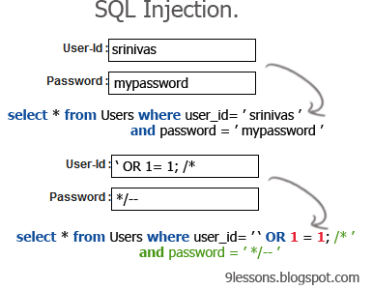
Attack Tree SQL INJECTION
serangan yang memanfaatkan kelalaian dari website yang mengijinkan user untuk menginputkan data tertentu tanpa melakukan filter terhadap malicious character.

Slide 44
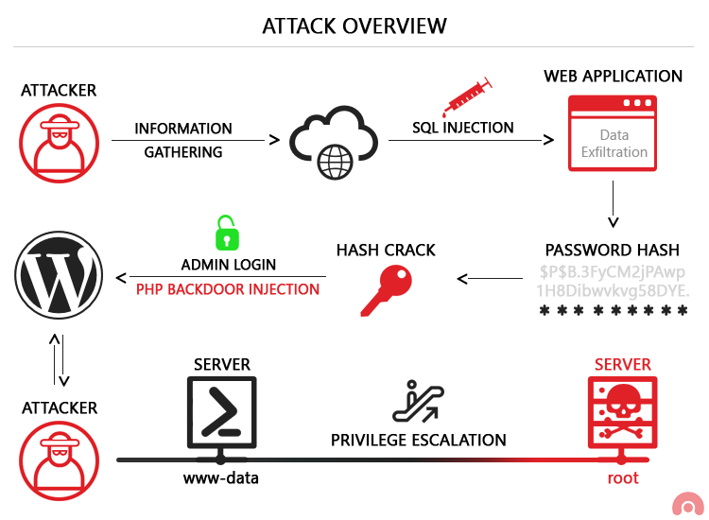
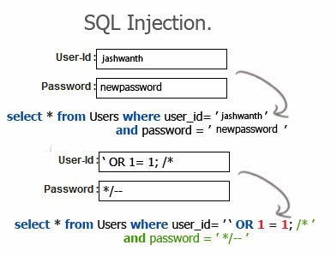
Attack Tree SQL INJECTION

Slide 45
3) Sistem Keamanan Informasi dan Internet

Slide 46
Keamanan informasi?
Keamanan informasi dimaksudkan untuk mencapai kerahasiaan, ketersediaan, dan integritas di dalam sumber daya informasi perusahaan.
Manajemen keamanan informasi terdiri dari:
Perlindungan Sehari-hari disebut Manajemen Keamanan Informasi (information security management/ ISM)
Persiapan untuk menghadapi operasi setelah bencana atau disebut Manajemen Kesinambungan Bisnis (business continuity management /BCM)

Slide 47
Kemanan Informasi
Kemanan Informasi menggambarkan usaha untuk melindungi komputer dan non-peralatan komputer, fasilitas, data, dan informasi dari penyalahgunaan oleh orang yang tidak bertanggung jawab
Definisi ini meliputi pengutip, fax mesin, dan semua jenis media, termasuk dokumen kertas

Slide 48
Tujuan Keamanan Informasi
Keamanan informasi dimaksudkan untuk mencapai tiga sasaran utama, yaitu:
Kerahasiaan: melindungi data dan informasi perusahaan dari penyingkapan orang-orang yang tidak berhak
Ketersediaan: meyakinkan bahwa data dan informasi perusahaan hanya dapat digunakan oleh orang yang berhak menggunakannya.
Integritas: sistem informasi perlu menyediakan representasi yang akurat dari sistem fisik yang direpresentasikan

Slide 49
Manajemen Keamanan Informasi (ISM)
ISM terdiri dari empat langkah:
Identifikasi threats (ancaman) yang dapat menyerang sumber daya informasi perusahaan
Mendefinisikan resiko dari ancaman yang dapat memaksakan
Penetapan kebijakan keamanan informasi
Menerapkan controls yang tertuju pada resiko

Slide 50
Manajemen Keamanan Informasi Ancaman
Ancaman keamanan informasi adalah seseorang, organisasi, mekanisme, atau peristiwa yang dapat berpotensi menimbulkan kejahatan pada sumber daya informasi perusahaan
Ancaman dapat berupa internal atau external, disengaja atau tidak disengaja

Slide 51
Manajemen Keamanan Informasi Resiko
Tindakan tidak sah yang menyebabkan resiko dapat digolongkan ke dalam empat jenis :
Pencurian dan Penyingkapan tidak sah
Penggunaan Tidak Sah
Pembinasaan dan Pengingkaran Layanan yang tidak sah
Modifikasi yang tidak sah

Slide 52
Ancaman Yang Paling Terkenal – “VIRUS”
Sebuah virus adalah sebuah program komputer yang dapat mereplikasi dirinya sendiri tanpa pengetahuan pengguna
sebuah worm tidak dapat mereplikasi dirinya sendiri tanpa sebuah sistem tapi dapat memancarkan salinan dengan sendirinya oleh e-mail
sebuah Trojan horse tidak dapat mereplikasi maupun mendstribusikan dirinya sendiri.
Distribusi terpenuhi oleh para pemakai yang mendistribusikannya sebagai utilitas, maka ketika digunakan menghasilkan sesuatu perubahan yang tidak dikehendaki dalam kemampuan sistem

Slide 53
Pertimbangan E-COMMERCE
E-commerce telah memperkenalkan sebuah keamanan resiko yang baru: penipuan kartu kredit.
American Express mengumumkan “penyediaan" angka-angka kartu kredit. Angka ini, dibandingkan dengan angka kartu kredit pelanggannya, yang ditujukan pada perdagangan eceran menggunakan e-commerce, yang memilih American Express untuk pembayarannya.

Slide 54
Manajemen Resiko
4 tahapan dalam mendefinisikan manajemen resio diantaranya:
Identifikasi aset bisnis agar terlindung dari risiko
Kenali Resiko
Tentukan tingkatan dari dampak pada perusahaan jika terjadi resiko
Analisis kerentanan perusahaan

Slide 55
Manajemen Keamanan Informasi Information Security Policy (Kebijakan Keamanan Informasi)
Kebijakan keamanan dapat di implementasikan menggunakan pendekatan lima fase berikut (Fig. 9.3):
Phase 1: Inisiasi Proyek
Phase 2: Pengembangan Kebijakan
Phase 3: Konsultasi dan Persetujuan
Phase 4: Kesadaran
Phase 5: Penyebaran Kebijakan

Slide 56
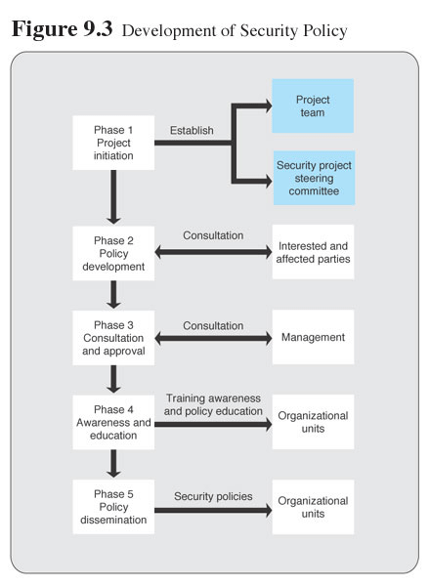

Slide 57
Manajemen Keamanan Informasi Kebijakan Keamanan Informasi
Fase 1. inisiasi proyek : tim yang menyusun kebijakan keamanan yang di bentuk dan suatu komite akan mencangkup manajer dari wilayah dimana kebijakan akan diterapkan
Fase 2. penyusunan kebijakan: tim proyek berkonsultasi dengan semua pihak yang berminat & berpengaruh oleh proyek.
Fase 3. Konsultasi & persetujuan : berkonsultasi dengan manjemen untuk memberitaukan temuannya. Serta untuk mendapatkan pandangan mengenai persyaratan kebijakan
Fase 4. kesadaran dan edukasi: program pelatihan kesadaran dan edukasi dilaksanakan dalam unit organisasi
Fase 5. penyebarluasan kebijakan: disebarluaskan oleh seluruh unit organisasi dimana kebijakan dapat diterapkan.

Slide 58
Manajemen Keamanan Informasi CONTROLS
Kontrol adalah mekanisme yang diterapkan untuk melindungi perusahaan dari risiko atau meminimalkan dampak risiko tersebut pada perusahaan jika terjadi :
Technical controls adalah yang dibangun ke dalam sistem oleh pengembang sistem selama siklus hidup pengembangan sistem
Access control adalah dasar untuk keamanan terhadap ancaman oleh orang yang tidak berwenang
Intrusion detection systems mencoba mengenali upaya untuk melanggar keamanan sebelum memiliki peluang untuk menimbulkan kerusakan

Slide 59
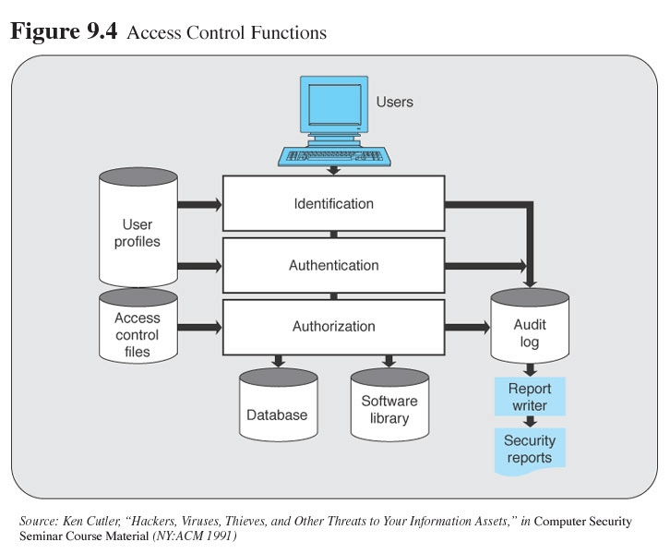

Slide 60
Access Control
User identification. Pengguna pertama-tama mengidentifikasi diri mereka dengan memberikan sesuatu yang mereka ketahui, seperti kata sandi
User authentication. Setelah identifikasi awal selesai, pengguna memverifikasi hak mereka untuk mengakses dengan menyediakan sesuatu yang mereka miliki, seperti kartu pintar atau token, atau chip identifikasi
User authorization. Dengan identifikasi dan pemeriksaan otentikasi yang dilewati, seseorang dapat diberi otorisasi level atau tingkat penggunaan tertentu. Sebagai contoh, satu pengguna mungkin hanya berwenang untuk membaca dari file, sedangkan yang lain mungkin berwenang untuk melakukan perubahan

Slide 61
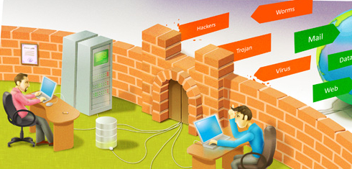
Firewalls
Firewall berfungsi sebagai filter dan penghalang yang membatasi aliran data antara jaringan perusahaan dan internet

Slide 62
Cryptographic Controls
Cryptography adalah penggunaan kode melalui proses matematis
ata dan informasi dapat dienkripsi saat berada dalam penyimpanan dan atau ditransmisikan melalui jaringan
Jika orang yang tidak sah memperoleh akses, enkripsi membuat data dan informasi tidak dapat dibaca dan mencegah penggunaannya yang tidak sah
Protokol khusus seperti SET (Secure Electronic Transactions) telah dikembangkan untuk digunakan dalam e-commerce

Slide 63
GOVERNMENT AND INDUSTRY ASSISTANCE
Beberapa pemerintah dan organisasi internasional telah menetapkan standar (slide berikutnya) yang dimaksudkan untuk berfungsi sebagai pedoman bagi organisasi yang ingin mencapai keamanan informasi

Slide 64
Government and Industry Assistance
United Kingdom's BS7799 The UK standards menetapkan seperangkat kontrol baseline. Baik Australia dan Selandia Baru telah menerapkan kontrol berdasarkan BS 7799
BSI IT Baseline Protection Manual Pendekatan dasar juga diikuti the German Bundesamt fur Sicherheit in der Informationstechnik (BSI). Baseline dimaksudkan untuk memberikan keamanan yang wajar ketika persyaratan perlindungan yang normal dimaksudkan. Garis pangkal dasar juga dapat berfungsi sebagai dasar untuk tingkat perlindungan yang lebih tinggi ketika diinginkan
COBIT COBIT, dari Audit Sistem Informasi dan Pengendalian Asosiasi & Yayasan (ISACAF), berfokus pada proses yang dapat diikuti oleh perusahaan dalam mengembangkan standar, memberi perhatian khusus pada penulisan dan pemeliharaan dokumen
GASSP Prinsip-Prinsip Sistem Keamanan yang Diterima Secara Umum (GASSP) adalah produk dari Dewan Penelitian Nasional AS. Penekanan adalah alasan untuk menetapkan kebijakan keamanan
GMITS Panduan untuk Manajemen Keamanan TI (GMITS) adalah produk dari Komite Teknis Bersama Organisasi Standar Internasional (ISO) dan menyediakan daftar topik kebijakan keamanan informasi yang harus dimasukkan dalam standar organisasi
ISF Standard of Good Practice Standar Forum Keamanan Informasi tentang Praktik yang Baik mengambil pendekatan dasar, mencurahkan perhatian yang cukup besar terhadap perilaku pengguna yang diharapkan jika program tersebut berhasil

Slide 65
GOVERNMENT LEGISLATION
Pemerintah di AS dan Inggris telah menetapkan standar dan mengeluarkan undang-undang yang ditujukan untuk mengatasi semakin pentingnya keamanan informasi :
U.S. Government Computer Security Standards
The U.K. Anti-terrorism, Crime and Security Act (ATCSA) 2001
U.S. Government Internet Crime Legislation

Slide 66
INDUSTRY STANDARDS
Pusat Keamanan Internet (CIS) adalah organisasi nirlaba yang didedikasikan untuk membantu pengguna komputer untuk membuat sistem mereka lebih aman
CIS Benchmarks telah ditetapkan dan terintegrasi dalam paket perangkat lunak yang menghitung skor "keamanan" pada skala 10 poin

Slide 67
PROFESSIONAL CERTIFICATION
Dimulai pada 1960-an, profesi TI mulai menawarkan program sertifikasi :
Sistem Informasi Audit dan Pengendalian Asosiasi (ISACA)
Konsorsium Sertifikasi Keamanan Sistem Informasi Internasional (ISC)
SANS (SysAdmin, Audit, Network, Security) Institute

Slide 68
Pengamanan Sistem Informasi
Kriptografi
Enkripsi

Slide 69
Mengamankan Sistem Informasi
Mengatur akses (Access Control)
Shadow Password
Menutup servis yang tidak digunakan
Memasang Proteksi
Firewall
Backup secara rutin
Penggunaan Enkripsi untuk meningkatkan keamanan

Slide 70
Jenis Ukuran Keamanan Sistem Informasi
melindungi fasilitas komputernya dan fasilitas fisik lainnya.
Menjaga integritas dan kerahasiaan file data.
Menghindari kerusakan serius atau kerugian-kerugian karena bencana

Slide 71
Fokus Ukuran keamanan
keamanan fisik dan
keamanan data/informasi
Kemanan fisik dikelompokkan :
Kemanan untuk sumberdaya fisik selain fasilitas komputer
Keamanan untuk fasilitas perangkat keras komputer.

Slide 72
Keamanan Spesifik untuk :
Melindungi dari akses yang tidak diotorisasi/diijinkan
Perlindungan terhadap bencana
Perlindungan terhadap kerusakan atau kemacetan
Perlindungan dari akses yang tidak terdeteksi
Perlindungan terhadap kehilangan atau perubahan-prubahan yang tidak seharusnya
Pemulihan atau rekonstruksi data yang hilang

Slide 73
KEAMANAN UNTUK SUMBER DAYA FISIK NON KOMPUTER
Sumberdaya fisik nonkomputer misalnya kas, sediaan, surat-surat berharga sekuritas, aktiva tetap perusahaan, atau arsip-arsip dalam lemari arsip.
Perlindungan dari akses yang tidak diijinkan
Akses ke aktiva fisik non komputer harus dibatasi atau dijaga dari pihak-pihak yang tidak diijinkan/diotorisasi.
Kas harus disimpan dalam kotak terkunci (brankas) dan hanya boleh diakses oleh orang-orang yang diijinkan.
Menetapkan penjaga untuk sediaan yang disimpan digudang atau aktiva yang ada digedung administrasi atau pabrik.
Membuat pagar untuk wilayah-wilayah tempat penyimpanan aktiva.
Membuat alarm, monitor TV atau lemari arsip yang terkunci.
Perlindungan dari Bencana
Perlindungan dari kerusakan dan kemacetan

Slide 74
KEMANAN UNTUK PERANGKAT KERAS KOMPUTER
Perlindungan dari akses orang yang tidak diijinkan
Pusat fasilitas komputer harus diisolasi, lokasi tidak bisa dipublikasi dan tidak tampak dari jalan umum.
Akses fisik ke fasilitas komputer dibatasi pada orang yang diotorisasi, misalnya operator komputer, pustakawan, penyelia pemrosesan data atau manajemen sistem informasi.
Penjaga keamanan dan resepsionis ditempatkan pada titik-titik strategis.
Memakai alat scanning elektronik
Pintu terkunci ke ruangan komputer dan titik pemasukan data yang hanya bisa dibuka dengan kartu berkode magnetik.
Alarm, apabila ada pihak yang tidak diotorisasi masuk.
Perlindungan dari bencana
Fasilitas komputer diatur kelembaban dan suhu ruangannya.
Untuk menghindari kerusajkan karena air, maka lantai, dinding dan atap harus tahan air.
Membuat detektor asap atau detektor api
Untuk mainframe, maka sebaiknya disediakan generator ataupun UPS
Perlindungan dari kerusakan dan kemacetan
Membuat rencana backup file

Slide 75
KEMANAN UNTUK DATA DAN INFORMASI
Perlindungan dari akses orang yang tidak diotorisasi terhadap data
Isolasi
Otentifikasi dan otorisasi pengguna.
Peralatan komputer dan terminal dibatasi penggunaannya.
Enskripsi.
Destruksi.
Perlindungan dari akses data dan informasi yang tidak bisa dideteksi
Membuat access log (log akses),
Console log Cocok bagi komputer mainframe yang menggunakan pemrosesan tumpuk
Perangkat lunak pengendalian akses,
Log perubahan program dan sistem.

Slide 76
Keamanan Web

Slide 77

Sejarah WWW
Dikembangan oleh Tim Berners-Lee ketika sedang berada di CERN
Mula-mula dikembangkan dengan NeXT, kemudian muncul Mosaic (Windows, Mac, Unix), dan … akhirnya Netscape. Kemudian meledak

Slide 78
Sistem WWW
Arsitektur sistem WWW
Server (apache, IIS)
Client (IE, Netscape, Mozilla, opera, kfm, arena, amaya, lynx)
Terhubung melalui jaringan
Program dapat dijalankan di server (CGI) atau di sisi client (javascript, java applet)

Slide 79
Common Gateway Interface
CGI adalah suatu standar untuk menghubungkan berbagai program aplikasi ke halaman web.
Skrip CGI dijalankan di server sehingga membuka potensi lubang keamanan.
Beberapa contoh
CGI dipasang oleh orang yang tidak berhak
CGI dijalankan berulang-ulang untuk menghabiskan resources (CPU, disk)
Guestbook abuse dengan informasi sampah
Akses ke database via SQL

Slide 80
Asumsi [Sisi Pengguna]
Server dimiliki dan dikendalikan oleh organisasi yang mengaku memiliki server tersebut
Dokumen yang ditampilkan bebas dari virus atau itikad jahat lainnya
Server tidak mencatat atau mendistribusikan informasi tentang user (misalnya kebiasaan browsing)

Slide 81
Asumsi [Sisi Webmaster]
Pengguna tidak mencoba merusak web server atau mengubah isinya
Pengguna hanya mengakses dokumen yang diperkenankan
Identitas pengguna benar

Slide 82
Asumsi Kedua Pihak
Network bebas dari penyadapan pihak ketiga
Informasi yang disampaikan dari server ke pengguna terjamin keutuhannya dan tidak dimodifikasi oleh pihak ketiga

Slide 83
Keamanan Server WWW
Server WWW (httpd) menyediakan informasi (statis dan dinamis)
Halaman statis diperoleh dengan perintah GET
Halaman dinamis diperoleh dengan
CGI (Common Gateway Interface)
Server Side Include (SSI)
Active Server Page (ASP), PHP
Servlet (seperti Java Servlet, ASP)

Slide 84
Eksploitasi server WWW
Penyadapan informasi
URLwatch: melihat siapa mengakses apa saja. Masalah privacy
SSL memproteksi, namun tidak semua menggunakan SSL karena komputasi yang tinggi
DoS attack
Request dalam jumlah yang banyak (bertubi-tubi)
Request yang memblokir (lambat mengirimkan perintah GET)
Digunakan untuk menipu firewall (tunelling ke luar jaringan)

Slide 85
Membatasi Akses
Access Control
Hanya IP tertentu yang dapat mengakses server (konfigurasi web server atau firewall)
Via userid & password (htaccess)
Menggunakan enkripsi untuk menyandikan data-data

Slide 86
htaccess di Apache
Isi berkas “.htaccess”
AuthUserFile /home/budi/.passme
AuthGroupFile /dev/null
AuthName “Khusus untuk Tamu Budi”
AuthType Basic
<Limit GET>
require user tamu
</Limit>
Membatasi akses ke user “tamu” dan password
Menggunakan perintah “htpasswd“ untuk membuat password yang disimpan di “.passme”

Slide 87
Secure Socket Layer (SSL)
Menggunakan enkripsi untuk mengamankan transmisi data
Mulanya dikembangkan oleh Netscape
Implementasi gratis pun tersedia
openSSL

Slide 88
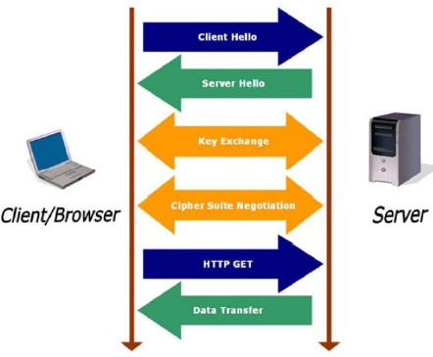
Ilustrasi Cara Kerja SSL

Slide 89
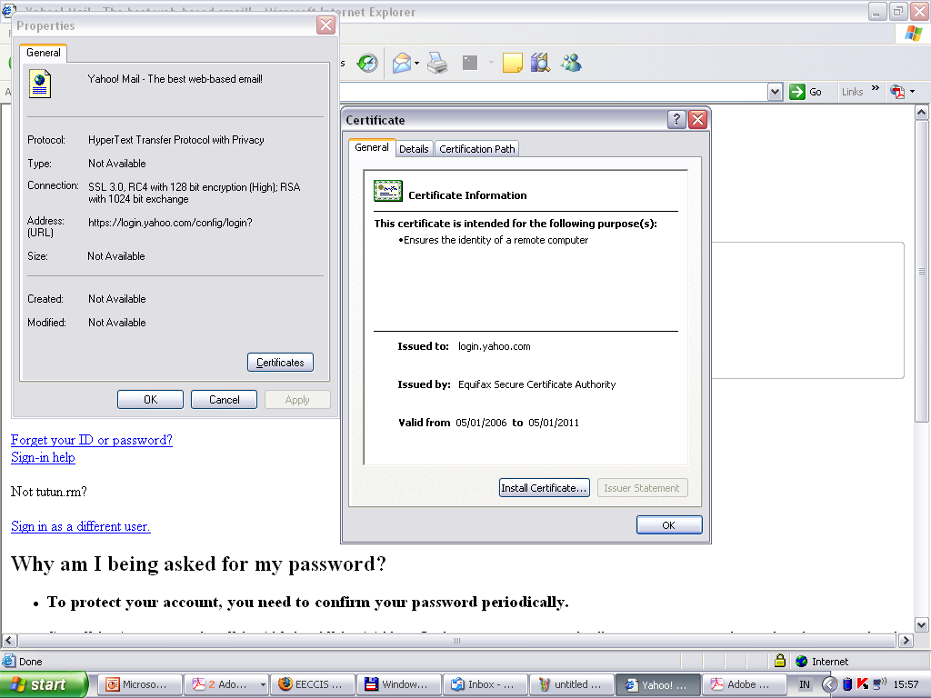

Slide 90
Keamanan Client WWW
Berhubungan dengan masalah privacy
Cookies untuk tracking kemana saja browsing
Pengiriman informasi pribadi
Attack (via active script, javascript, java)
Pengiriman data-data komputer (program apa yang terpasang, dsb.)
DoS attack (buka windows banyak)
Penyusupan virus dan trojan horse

Slide 91
Pengantar Security
Keamanan komputer -> fisik
Dari bencana alam
Dari pencuri
Dari serangan / bom
Keamanan sistem informasi -> non fisik
Dari sisi software dan data

Slide 92
Komponen Security (CIA-AN)
Confidentiality: akses terhadap sistem komputer tidak boleh dilakukan oleh unauthorized parties
Integrity: aset sistem komputer tidak boleh dimodifikasi oleh unauthorized users
Availability: Sistem harus dapat selalu online/ada sehingga dapat diakses oleh authorized users
Tambahan
Authenticity: sistem mengetahui asal muasal suatu objek atau asal muasal modifikasi yang terjadi
Non-repudiation: seseorang/sesuatu tidak dapat menyanggah bahwa dia melakukan sesuatu

Slide 93
Ancaman
Ancaman (threat) adalah:
Seseorang, sesuatu, kejadian atau ide yang menimbulkan bahaya bagi suatu aset
Threat muncul dari vulnerability (kelemahan sistem & desain)
Serangan (attack) adalah realisasi dari threat.
Klasifikasi threats:
Disengaja (mis. hacker penetration);
Tidak disengaja (mis. Mengirimkan file yang sensitif ke alamat yang salah)
Threats yang disengaja dapat dibagi lagi :
Pasif – tidak kontak langsung (mis. monitoring, wire-tapping,);
Aktif – kontak langsung (mis. mengubah nilai transaksi finansial)

Slide 94
Tujuan Security
Prevention - Penjagaan
Mencegah penyerangan dengan cara melanggar kebijakan keamanan
Detection - Deteksi
Deteksi penyerang dari pelanggaran kebijakan keamanan
Recovery - Mereparasi
Hentikan serangandan perbaiki kerusakan
Tetap berfungsi dengan benar bahkan jika terjadi serangan

Slide 95
Kelemahan security pada aplikasi web
http://www.owasp.org
Berikut adalah kelemahan security teratas
pada aplikasi web
Masukan (input) yang tidak tervalidasi
Aplikasi web menerima data dari HTTP request yang dimasukkan oleh user
Hacker dapat memanipulasi request untuk menyerang keamanan situs
Broken Access Control
Pada aplikasi yang membedakan akses dengan menggunakan perbedaan ID
Jika user berhasil melewati halaman login, maka dia bebas melakukan apa saja
Permasalahan lain adalah:
ID yang tidak aman, ID bisa ditebak, Ijin file
(File yang berisi daftar user bisa dibaca orang lain)

Slide 96
Kelemahan security pada aplikasi web
http://www.owasp.org
Pengelolaan Autentikasi dan Session yang tidak baik
Beberapa hal yang harus diperhatikan:
Password strength
Penggunaan password
Penyimpanan password
Session ID Protection
Buffer Overflows
Pengiriman request yang dapat membuat
server menjalankan kode kode yang tidak
biasa
Injection Flaws
Penyerang yang memanfaatkan celah keamanan pada basis datanya
Salah satu yang terkenal adalah SQL Injection

Slide 97
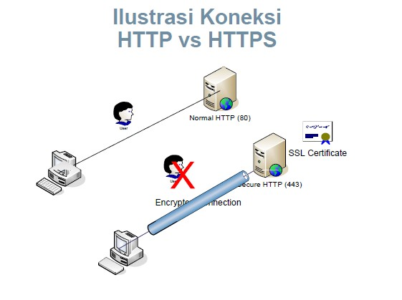
Koneksi HTTP vs HTTPS

Slide 98
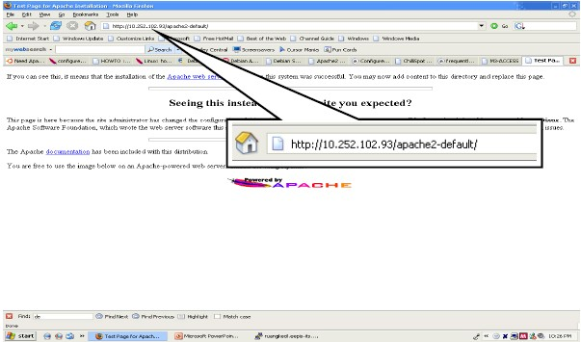

Slide 99
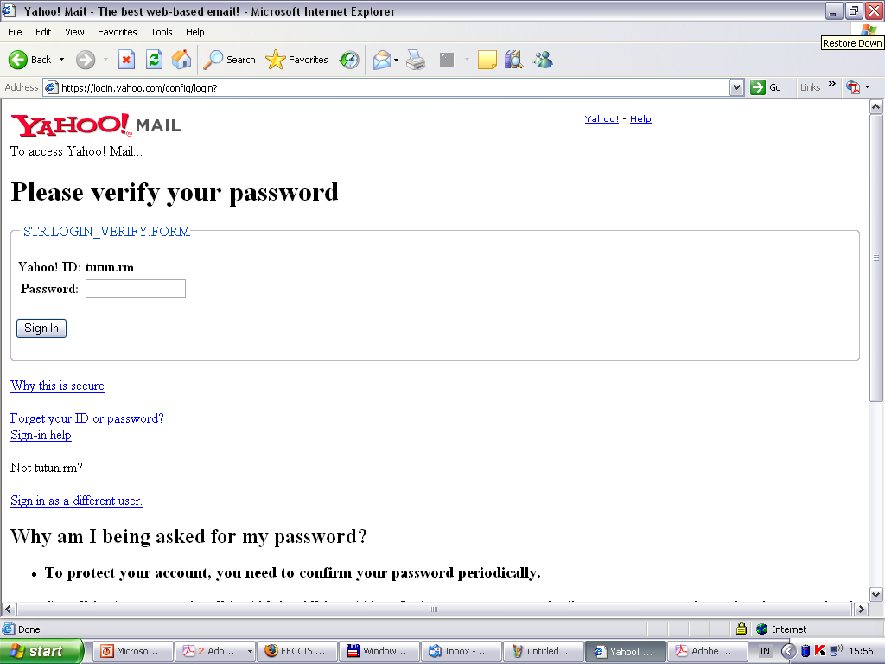

Slide 101
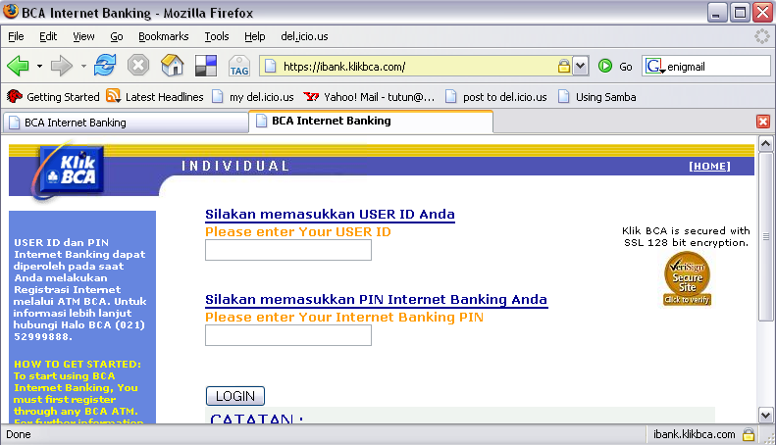

Slide 102
Langkah-langkah untuk menaikkan tingkat keamanan browser
Selalu mengupdate web browser menggunakan patch terbaru
Mencegah virus
Menggunakan situs yang aman untuk transaksi finansial dan sensitif
Menggunakan secure proxy
Mengamankan lingkungan jaringan
Tidak menggunakan informasi pribadi

Slide 103
General Recommendations
Hati-hati ketika merubah konfigurasi browser
Jangan membuat konfigurasi yang mendukung scripts dan macros
Jangan langsung menjalankan program yang anda download dari internet
Browsing ke situs-situs yang aman
Mengurangi kemungkinan adanya malcode dan spyware
Konfigurasi home pae harus hati-hati
Lebih baik gunakan blank.
Jangan mempercayai setiap links (periksa dulu arah tujuan link itu)
Jangan selalu mengikuti link yang diberitahukan lewat e-mail
Jangan browsing dari sistem yang mengandung data sensitif
Lindungi informasi anda kalau bisa jangan gunakan informasi pribadi pada web
Gunakan stronger encryption
Pilih 128-bit encryption
Gunakan browser yang jarang digunakan
Serangan banyak dilakukan pada web browser yang populer
Minimalkan penggunaan plugins
Minimalkan penggunaan cookies
Perhatikan cara penanganan dan lokasi penyimpanan temporary files

Slide 104
3) Kontrak Perkuliahan
Tata Tertib
Contact
Referensi

Slide 105
Tata Tertib Perkuliahan SI4B
Masuk sesuai jadwal 15.25 WIB, Toleransi keterlambatan adalah 20 menit.
Pakaian bebas rapi berkerah, bersepatu.
Segala macam bentuk ijin ketidakhadiran diharuskan dengan alasan yang jelas
Setiap mahasiswa dilarang mencontek dalam pengerjaan tugas dan ujian, jika terjadi maka pengerjaan tugas dan ujian akan dikurangi 20% atau Gugur.
Setiap mahasiswa dilarang melakukan tindakan plagiat atas pengerjaan tugasnya, jika terjadi maka pengerjaan tugas akan dikurangi 20% atau Gugur.
Setiap mahasiswa wajib mengerjakan ujian dan tugas baik tugas mandiri ataupun berkelompok.
Wajib untuk bertutur kata yang sopan dan santun didalam kelas dan berpakaian rapih dan sopan

Slide 106
Tata Tertib Perkuliahan SI4C
Masuk sesuai jadwal 09.15 WIB, Toleransi keterlambatan adalah 15 menit.
Pakaian bebas rapi berkerah, bersepatu.
Segala macam bentuk ijin ketidakhadiran diharuskan dengan alasan yang jelas
Setiap mahasiswa dilarang mencontek dalam pengerjaan tugas dan ujian, jika terjadi maka pengerjaan tugas dan ujian akan dikurangi 20% atau Gugur.
Setiap mahasiswa dilarang melakukan tindakan plagiat atas pengerjaan tugasnya, jika terjadi maka pengerjaan tugas akan dikurangi 20% atau Gugur.
Setiap mahasiswa wajib mengerjakan ujian dan tugas baik tugas mandiri ataupun berkelompok.
Wajib untuk bertutur kata yang sopan dan santun didalam kelas dan berpakaian rapih dan sopan

Slide 107
Tata Tertib Perkuliahan SI4D
Masuk sesuai jadwal 12.45 WIB, Toleransi keterlambatan adalah 15 menit.
Pakaian bebas rapi berkerah, bersepatu.
Segala macam bentuk ijin ketidakhadiran diharuskan dengan alasan yang jelas
Setiap mahasiswa dilarang mencontek dalam pengerjaan tugas dan ujian, jika terjadi maka pengerjaan tugas dan ujian akan dikurangi 20% atau Gugur.
Setiap mahasiswa dilarang melakukan tindakan plagiat atas pengerjaan tugasnya, jika terjadi maka pengerjaan tugas akan dikurangi 20% atau Gugur.
Setiap mahasiswa wajib mengerjakan ujian dan tugas baik tugas mandiri ataupun berkelompok.
Wajib untuk bertutur kata yang sopan dan santun didalam kelas dan berpakaian rapih dan sopan

Slide 108
Proyek : Kelompok dibuat 2 s.d 4 Mahasiswa
Membuat aplikasi sederhana dengan fokus Keamanan Informasi dalam Penggunaan Aplikasi/berInternet
Tahapannya :
Penentuan Studi Kasus
Membuat aplikasi Login Spoofing Attack
Dalam aplikasi Login Spoofing Attack untuk pemberian passwordnya di lakukan dengan menggunakan teknik Kriptografi (enkripsi) dengan menggunakan enkripsi asimetris
Untuk memecahkan enkripsi tersebut maka dilakukan deskripsi dari enkripsi tersebut.
Untuk Aplikasi boleh Web atau Desktop, sesuai yang dikuasai.
Pembuatan Laporan atau Dokumentasi.
Poin penilaian: Aplikasi, Dokumentasi, Presentasi.

Slide 109
5) Contact

Slide 110
Contact
Bahan Kuliah : github.com/doniaft
Email : doniaft@gmail.com
WA/Telegram :
Komting Keamanan Informasi
SI4C : Yusril : 0856 5509 5641
SI4D : Ikrom : 0852 3027 9767
SI4B :
Rahma : : 0852 5707 1554
Adi : 0899 3616 728

Slide 111
6) Referensi

Slide 112
Referensi (1)
Anderson, Ross, “Security Engineering”, First Edition, Wiley, 2001, tersedia dalam e-Book : URL: http://www.cl.cam.ac.uk/~rja14/book.html
Menezes et.al, “Handbook of Applied Cryptography”, Fifth Edition, CRC Printing, 2001, tersedia dalam e-Book URL: http://cacr.uwaterloo.ca/hac
Bishop, Matt, “Computer Security: Art and Science”, Addison Wesley, 2002
Stinson, Douglas R, “Cryptography: Theory and Practice”, CRC Press, 1995
Electronic Frontier Foundation, “Cracking DES”, O'Reilly, 1998
Stamp, Mark, “Computer Security: Principles and Practices”, Willey, 2011
Eric Cole, Ronald Krutz, and James W. Conley, “Network Security Bible”,
Wiley Publishing, Inc., 2005.
Matthew Strebe, “Network Security Foundations”, Sybex, 2004.
Chris McNab, “Network Security Assessment”, O’reilly, 2008.
James D. McCabe, dkk, “Network Security Know It All”,Morgan
Kaufmann, 2008.
Ibisa, “Keamanan Sistem Informasi”, Penerbit Andi, Yogyakara, 2011

